Slide 1
Первый отчет OАД5:
Кумулятивные данные о трудностях на пути к достижению глобального воздействия на окружающую среду

Slide 2
Исходные данные
Независимые Общие Анализы Деятельности проинформировали все группы пополнения средств
Начиная с ОАД4, пополнения средств проводятся независимым Управлением Оценки ГЭФ
Круг полномочий и бюджет ОАД-5 были утверждены Советом ГЭФ в июне 2012
Отчет разбит на две части: первый отчет представляется в начале периода пополнения средств, а заключительный отчет - на третьем заседании
Первый отчет представляет собой дополнения ОАД4,полученные в результате мета-оценивания кумулятивных данных, собранных за трехлетний период, последовавший за ОАД4

Slide 3
Проблемы и финансирование
Доступны более авторитетные обзоры, чем во время ОАД4
Тенденции ухудшаются и мы достигаем пределов наших природных ресурсов
Вывод 1: глобальные экологические тенденции продолжают резко ухудшаться
Однако, бизнес продолжается в силу непростых причин, в частности в связи с финансово-кредитным кризисом

Slide 4
Глобальный дефицит средств
Ежегодно ГЭФ достигает уровня затрат в 1 миллиард долларов США
Текущее глобальное государственное финансирование проектов в области изменения климата составляет 10миллиардов долларов ежегодно
Потребности в финансировании обычно оцениваются более чем в100 миллиардов долларов ежегодно
Неразрешимая проблема? Однако…
Глобальное государственное финансирование субсидий на ископаемые виды топлива, воду, рыбные промыслы, сельское хозяйство, обычно составляет более 1триллиона долларов ежегодно
Вывод 2: Проблемные области глобальной окружающей среды продолжают оставаться недостаточно финансируемыми

Slide 5
Действительное глобальное государственное финансирование
> 10миллиардов долларов
Потребности в глобальном государственном финансировании
> 100миллиардов долларов
Государственные затраты на чрезмерное использование ресурсов>1триллиона долларов

Slide 6
Могут ли $10миллиардов решить проблемы, созданные $1триллионом?
Персонал сократили, поэтому нам нужно, чтобы вы поглощали углерод вместо уволенной части отдела
Лесник
Notes:
Персонал сократили, поэтому нужно, чтобы вы поглощали углерод вместо уволенной части отдела

Slide 7
Действительное глобальное государственное финансирование
> 10миллиардов долларов
Финансирование ГЭФ – 1миллиард долларов
ГЭФ + со-финансирование охватывают > 13 миллиардов долларов
Со-финансирование
Со-финансирование

Slide 8
От результатов к воздействию
Осуществленные проекты
Удовлетво- рительные результаты составляют>80%
Прогресс к достижению долгосрочных результатов
80%
Воздействие
на местном уровне > 70%
Более масштабное распространение
сталкивается с ограничениями
20%
неудовлетвори-тельных результатов обусловлены риском:
пожалуйста, продолжайте рисковать!
В этом заключается проблема: как ускорить и увеличить более масштабное распространение, ведущее к трансформационному изменению систем

Slide 9
Результат → Воздействие
Вывод 3: В сравнении с международной эталонной нормой в 75 процентов, более 80 процентов проектов ГЭФ, осуществленных во время ГЭФ-4 и ГЭФ-5, достигли рейтингов результата умеренно-удовлетворительных или выше
Вывод 4: Более 70 процентов осуществленных проектов указывают на положительное воздействие на окружающую среду, главным образом, в местном масштабе
Вывод 5: Подходы, поддерживаемые ГЭФ, привели к сокращению экологического напряжения в местном масштабе. Поддержка ГЭФ также способствует юридическим, регулятивным и институционным изменениям в большем масштабе, но улучшение состояния окружающей среды в этих масштабах требует намного более широкого распространения поддерживаемых подходов и технологий.

Slide 10
Более масштабное распространение
Поточная организация: Информация, выводы, или конкретные результаты включаются в более широкие задачи заинтересованных сторон и в такие инициативы как законы, стратегии, инструкции и программы
Тиражирование: инициативы ГЭФ выдвигаются или принимаются в соизмеримом административном или экологическом масштабе, зачастую в другой географической области или районе
Расширение: инициативы, поддерживаемые ГЭФ, осуществляются в большем географическом масштабе, часто расширенном, с целью включения новых аспектов или интересов, которые могут быть политическими, административными или экологическими по своей природе
Изменение рынка: инициативы, поддерживаемые ГЭФ, катализируют преобразование рынка, влияя на спрос и/или предложение на товары и услуги, способствующие улучшению состояния глобальной окружающей среды

Slide 11
Деятельность
Результаты
Промежуточные
состояния
Воздействие
Области вкладов ГЭФ
Трансформационное изменение
Эффективность
Стратегии осуществления
Более масштабное
распространение
Поддержка Тиражирование
Поточная организация Расширение
Изменение рынка
Технологии и подходы
Исполнительные механизмы и органы
Финансовые механизмы осуществления и устойчивости
Улучшение состояния окружающей среды
Основной потенциал
Знания и информация
Стратегическая,юридическая и нормативные базы
правительственные структуры и меры
Сокращение напряжения
Совместное использование информации и доступ к ней
Повышение информированности
Поведенческое
изменение
Экономически осуществима
Социально приемлема
Допустима с экологической
точки зрения
Генерирование знаний
Неофициальные процессы в установлении отношений и урегулировании конфликтов
Мониторинг и Оценка
Развитие навыков
Пояснения
к графику
Деятельность и результаты деятельности
ГЭФ
Процесс изменения
Воздействие/
ГЕБ
Изучение & гибкое управление / Положительный цикл укрепления

Slide 12
Временные горизонты
Тематическая область | Конечное воздействие | Тенденция | Когда воздействие будет достигнуто
Биоразнообразие | Здоровые экосистемы с устойчивым биоразнообразием | Возрастающая деградация экосистем | Хотя некоторые экосистемы становятся более устойчивыми, глобальное биоразнообразие ухудшается, и происходит массовое вымирание видов
Изменение климата | Остановлено глобальное потепление | Сценарий, при котором повышение температуры ограничится 2 градусами, выглядит упущенным | В ближайшие 100 лет достичь невозможно?
Озоновый слой | Восстановлен озоновый слой | В настоящее время заметно некоторое восстановление озонового слоя | 60-75
Подготовлено по материалам Miller 2009, IPCC 2007, Hofmann 2010

Slide 13
Роль ГЭФ
Право на получение финансирования
Проект ГЭФ
Нет поддержки ГЭФ
Начало местных действий
Активные заинтересованные стороны
Заинтересованные стороны продолжают действовать
Потеря услуг экосистемы / биоразнообразия
Тенденции продолжают ухудшаться
Медленное восстановление
6 лет
5 лет
10 лет

Slide 14
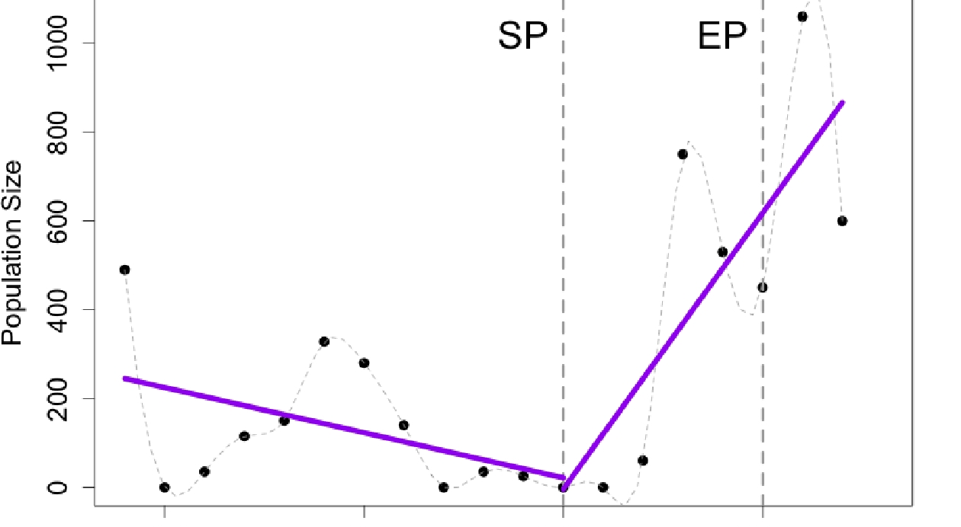
Множество данных временного ряда одного вида птиц в дельте Дуная. Черный кружки - это точечные данные. Фиолетовый линии показывают тенденции изменения популяции до и после вмешательства ГЭФа. SP: Данные в начале проекта, EP: Данные в конце проекта.

Slide 15
Индикатор воздействия: отдельный вид
Индикатор воздействия: здоровье экосистемы
OPS5: в конце проекта заметно определенное местное воздействие, но нет системного воздействия
OPS5: через 5-6 лет заметно определенное системное воздействие
Начало местных действий
Активные заинтересованные стороны
Заинтересованные стороны продолжают действовать
Потеря услуг экосистемы / биоразнообразия
Тенденции продолжают ухудшаться
Медленное восстановление
6 лет
5 лет
10 лет

Slide 16
Изменение климата
Право на получение финансирования
Проект ГЭФ
Нет поддержки ГЭФ
Начало местных действий
Активные заинтересованные стороны
Заинтересованные стороны продолжают действовать
Глобальное потепление
Продолжение ухудшающихся тенденций
Пока отсутствуют данные об обратной тенденции
10 лет
5 лет
10 лет

Slide 17
Местное воздействие, измеряемое в выбросах парниковых газов
Изменение рынка, измеряемое в выбросах парниковых газов
Глобальные выбросы парниковых газов
Право на получение финансирования
Изменение рынка в уменьшении выбросов ПГ через 5-8 лет
Проект ГЭФ
Нет поддержки ГЭФ
Начало местных действий
Активные заинтересованные стороны
Заинтересованные стороны продолжают действовать
Глобальное потепление
Продолжение ухудшающихся тенденций
Пока отсутствуют данные об обратной тенденции
Местное воздействие в уменьшении выбросов ПГ в конце проекта
10 лет
5 лет
10 лет

Slide 18
Руководство
Вывод 6: Общий уровень ответной реакции ГЭФ на положения конвенции является высоким как на стратегическом, так и на портфельном, уровнях
Некоторые особенности конвенции затрудняют деятельность ГЭФ: неоднозначный язык, недостаток приоритетов, кумулятивная природа, и повторяемость
Иногда, руководство конвенции не выполняется в силу недостатка ресурсов, включая краткосрочную доступность в промежутках между пополнениями средств, либо, в силу того, что заявки были признаны несоответствующими критериям для финансирования ГЭФ

Slide 19
Достижения в тематических областях
По сравнению с показательными ассигнованиями пополнения средств ГЭФ-5,утвержденное финансирование мероприятий, интегрирующих экологические цели в деятельность в продуктивных ландшафтах, значительно выше, чем предполагалось.
Стратегии и программы ГЭФ остаются достаточно последовательными в течение долгого времени, и большинство целей ГЭФ-5 можно проследить еще в первоначальных рабочих программах 1996 года.

Slide 20
Преемственность и изменения
Воздействие/ROtI
Когорта конечных оценок ОАД4
Когорта конечных оценок ОАД5
Данные из оценок на уровне станы и тематических оценок
Пилот
ГЭФ1
ГЭФ2
ГЭФ3
ГЭФ4
ГЭФ5

Slide 21
Данные уровня страны
Вывод 7: Поддержка ГЭФ на национальном уровне полностью ориентирована на приоритеты страны, демонстрирует прогресс к достижению долгосрочных результатов на местном уровне, и позволяет странам выполнять свои обязательства перед конвенциями
Данные уровня страны поддерживают анализ воздействия относительно более масштабного распространения, с фокусом на интеграцию и роль наращивания потенциала
Данные уровня страны решительно подтверждают соответствие ГЭФ потребностям страны, также как и задачам ГЭФ в достижении глобальных экологических выгод
Поддержка ГЭФ, оказываемая посредством предоставления возможности проведения мероприятий, играет высоко значимую роль в оказании помощи странам, обращающимся к проблем окружающей среды, особенно для Наименее Развитых Стран (НРС) и Малых Островных Развивающихся Государств (МОРГ)
Межтематические проекты все чаще появляются в национальных портфелях документов, что требует рассмотрения новых способов ведения бизнеса

Slide 22
Парижская декларация
Вывод 8: Поддержка ГЭФ странам получает высокую оценку по показателям соответствия положениям Парижской декларации и превосходит двусторонних и многосторонних доноров в согласовании с национальными приоритетами
Международная совместная оценка Парижской декларации, 2 этап: медленный прогресс к согласованию
Данные Оценки Портфеля Страны (ОПС): значительное согласование (22) или более чем умеренное (5)
Согласование не ведет автоматически к заинтересованному участию стран, что целесообразно, но при согласовании с другими странами-донорами

Slide 23
Вопросы деятельности
Заключительный отчет ОАД5 будет включать отдельную соответствующую главу, содержащую информацию о результатах среднесрочных проверок СПРР(Системой Прозрачного Распределения Ресурсов)и НПЭС (Национальная Программа по Энергосбережению) и представляющую большее количество анализов
Уровень осуществленного совместного финансирования по сравнению с предполагаемым со-финансированием, о котором сообщалось ОАД5 в рамках когорты законченных проектов, выше, чем в предыдущих когортах
Однако, жалобы относительно со-финансирования сохраняются; в большей части, в заключительном отчете
Взносы Агенства, выделяемые ГЭФ для осуществления его портфеля проектов, снизились по сравнению с предыдущими
Существуют начальные признаки того, что в сравнении с ГЭФ-4, промежуток времени между утверждением Идентификационной Формы по Проекту (ИФП) и одобрением полномасштабных проектов исполнительным директором (ИД), значительно сократился на период ГЭФ-5
Уровень соответствия требованиям ГЭФ по проведению мероприятий МиО проектов на момент одобрения, улучшился в сравнении с предыдущими периодами

Slide 24
Общие выводы
Вывод 9: Данные нескольких оценок указывают на появление межтематических проектов и программ как новой серьезной формы деятельности ГЭФ. Это вызывает трудности в формулировании стратегий для ГЭФ-6
Вывод 10: Результаты воздействия и данные уровня страны показывают, что существует возможность улучшения прогресса к достижению долгосрочных результатов посредством включения стратегий более широкого распространения в планирование проектов и программ

Slide 25
Рекомендации
Заседанию по пополнению средств следует обратиться с просьбой к Секретариату о разработке стратегий для ГЭФ-6, которые усилят попытки более масштабного распространения результатов и будут сосредоточены на более многочисленных программных подходах к межтематическим проектам в рамках конвенций

Slide 26
Основные вопросы Заключительного Отчета ОАД5
Актуальность деятельности и сравнительное преимущество ГЭФ в свете дополнительных финансовых источников
Способность ГЭФ мобилизировать достаточное финансирование для достижения целей в областях деятельности, наряду с деятельностью стран-доноров
Углубленный взгляд на долгосрочные результаты в областях деятельности ГЭФ, с фокусом на поддержку межтематических областей и более широкое распространение результатов для достижения системного воздействия
До какой степени процессы реформирования ГЭФ, такие как Система Прозрачного Распределения Ресурсов (СПРР), НПЭС Национальная Программа по Энергосбережению() и проектный цикл, повлияли на заинтересованное участие стран и улучшили эффективность и продуктивность ГЭФ
Тенденции в участии заинтересованных сторон, частного сектора и гражданского общества
Комплексные вопросы политики: тендер, местное население, участие, обмен знаниями, коммуникация
Новая информация по оценке Программ Малых Грантов (ПМГ) (с 2009 года)
Роль Научно-технического консультативного совета (НТКС)
Состояние сети организаций ГЭФ
Заключительный отчет будет представлен на третьем заседании по пополнению ресурсов, в декабре 2013

Slide 27
Спасибо
ops5@thegef.org
www.gefeo.org

